Slide 1
Proceso y resultados de la adaptación y validación de una nueva versión de la Escala Multidimensional de Apoyo Social Percibido (Multidimensional Scale of Perceived Social Support, MSPSS).
Autores:
Eduardo Leonardelli (UCA, U. Favaloro, UBA).
  eleonard000@gmail.com
Juan Augusto Franchini (UBA, Metodología de la Investigación Cát. I).
  juanufranchini@hotmail.com

Slide 2
Apoyo social percibido
Origen del concepto
Relaciones sociales
Cantidad
Amistad.
Matrimonio.
Empresa.
≈ red social
Tipos (sociales)

Slide 3
Apoyo social percibido
vs. Redes sociales: atributos
Organización (indep.) o centramiento en la persona.
Densidad, homogeneidad, intensidad, contenido, dispersión, duración, direccionalidad, nivel (comunitario, intermedio, íntimo o micro). estructural
da lugar a otras funciones

Slide 4
Énfasis funcional
Apoyo social percibido
“Provisión de tipos particulares de vínculos interpersonales…”
Ayuda
Consejo o información
Retroinformación
Tangible o material
Intangible

Slide 5
…Apoyo social percibido…
Con evaluaciones en 2 dimensiones primarias…
Cuantitativa número y frecuencia de los contactos
vs.
Cualitativa bondad, adecuación, ajuste…
Instrumental (ayuda o información material, tangible)
vs
Expresiva o funcional (rels. confianza y aceptación, psic.)

Slide 6
El apoyo social… efectos: (+)
↑ capacidades
↑ creencia de autoef. y autoestima
facilita logros
PERO puede tener efectos paradójicos:
↓ autoeficacia
Conflictividad dador-receptor
reduce logros

Slide 7
⇒ Disyuntiva:
O se evalúan las consecuencias
O se circunscribe la evaluación al apoyo social percibido

Slide 8
El apoyo social percibido “teóricamente” (perspectiva de salud) ligado a…
Estrés
Prevención Conducta de salud
  Conducta de riesgo
  Cumplimiento y adherencia

Slide 9
PERO… pobre vinculación empírica
  Causas posibles:
  Complejidad del fenómeno
        → MODELOS
  Excesiva simplicidad (sensibilidad) de los instrumentos
      → ADAPTACIÓN Y REFORMULACIÓN

Slide 10
El apoyo social percibido.
Instrumentos autoadmistrados, dos grandes tipos.
1) Tipo MOS-SSS
    Énfasis Funcional
    Dimensiones:
      Estructural (1 ítem)
      Funcional (19 ítems): confidencial/emocional, instrumental, interacción social positiva, afectivo.
      Tiene adaptación argentina (Rodriguez Espínola & Carmelo, 2007)

Slide 11
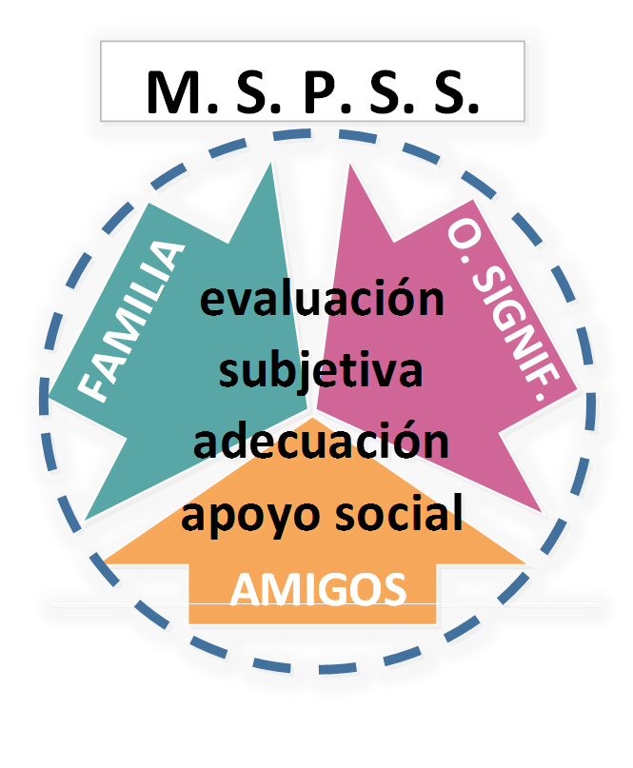
El apoyo social percibido.
Instrumentos autoadmistrados, dos grandes tipos.
2) Tipo Zimet MPSS
Énfasis estructural
12 (13) ítems
Dimensiones (según origen)

Slide 12
El apoyo social percibido con MSPSS:
Posibilidades de evaluación adicionales.
Estructural:
(Extensión)
Diversidad
Peso / importancia

Slide 13
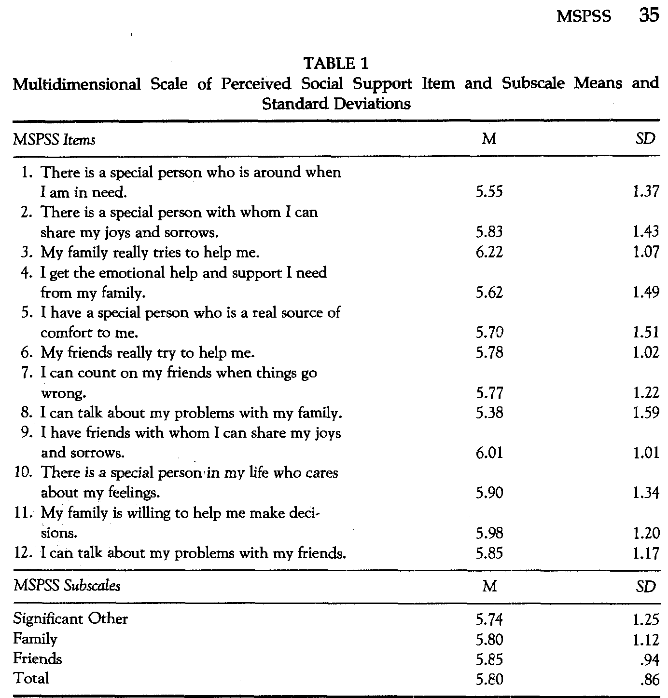
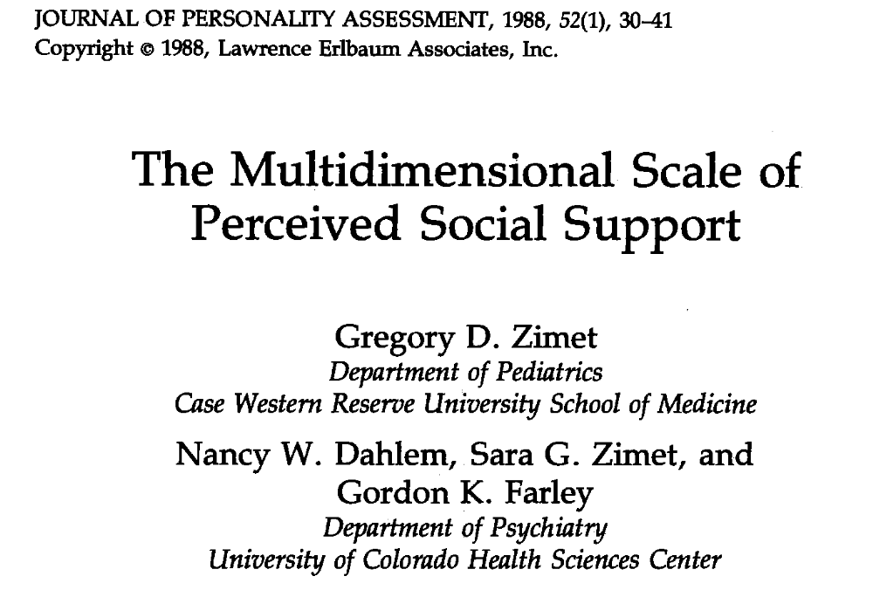
La versión original.

Slide 14
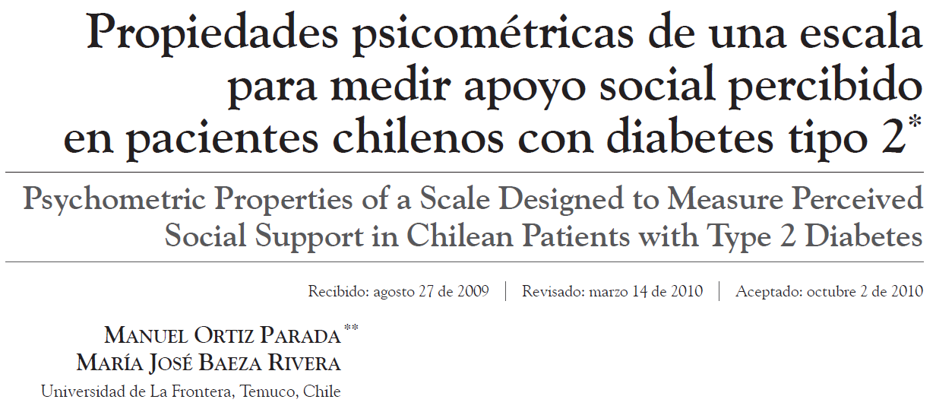
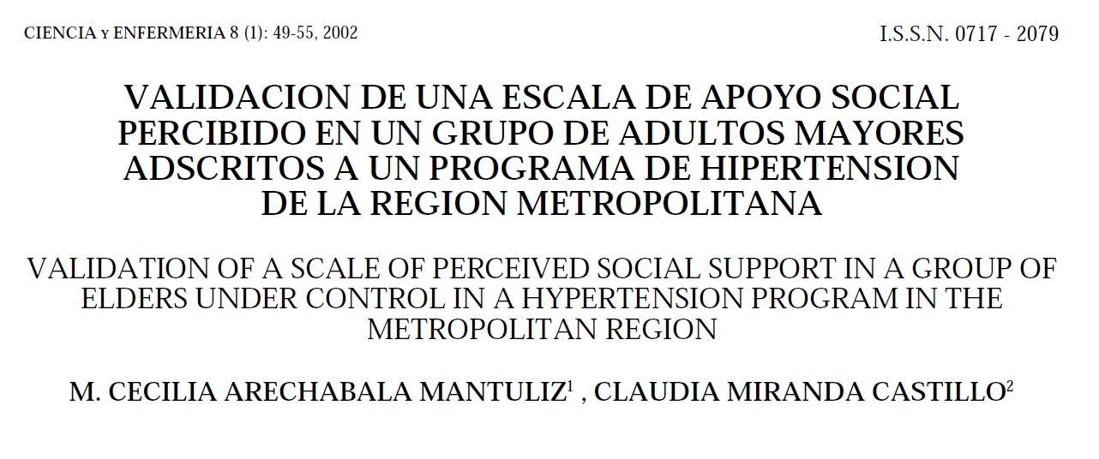
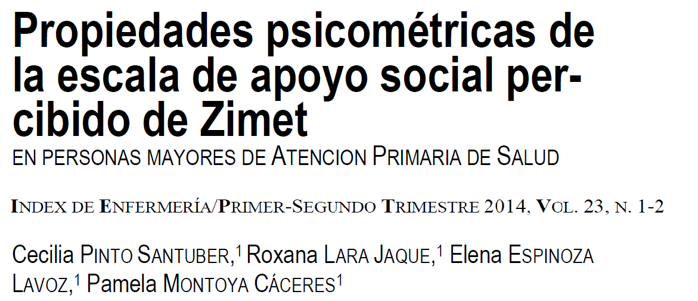
Hasta el momento solo se contaba con adaptaciones chilenas para Hispanoamérica.

Slide 15
Limitaciones de la versión de Arechabala Mantuli (2002).
«En la matriz rotada de tres factores (método Varimax), los ítems correspondientes a las subescalas familia y otros significativos se mezclan entre sí agrupándose desordenadamente en dos factores diferentes.»
«Los ítemes se ajustan a un modelo de dos factores, destacándose como un solo factor, familia-otros significativos; y como segundo factor, amigos.»

Slide 16
Limitaciones de la versión de Ortiz Parada (2010).
No mantiene los 7 niveles tipo Likert de la original, recorta a 4 grados de acuerdo.
Baja Sensibilidad.
Coeficiente alfa de Cronbach para otro significativo de .746

Slide 17
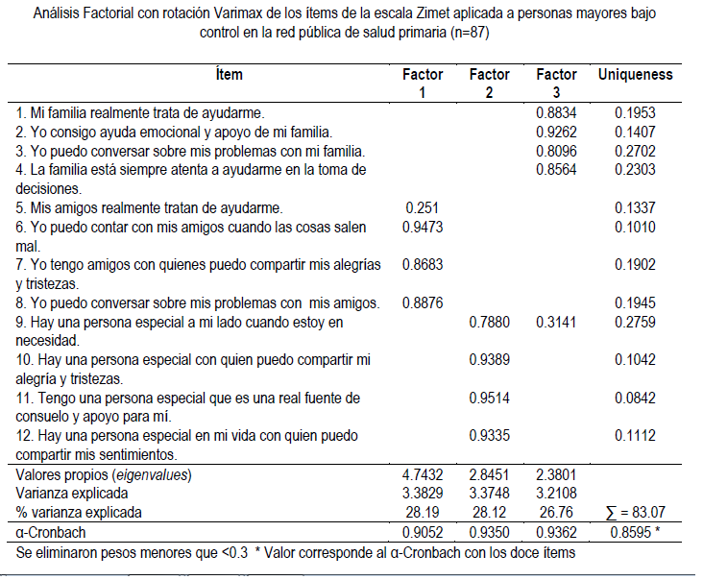
Limitaciones de la versión de Pinto Santuber (2014).
Mala distribución de carga factorial ítems 5 y 9.
Alterado el orden de los reactivos con respecto al original, agrupando todos los ítems según su escala teórica.

Slide 18
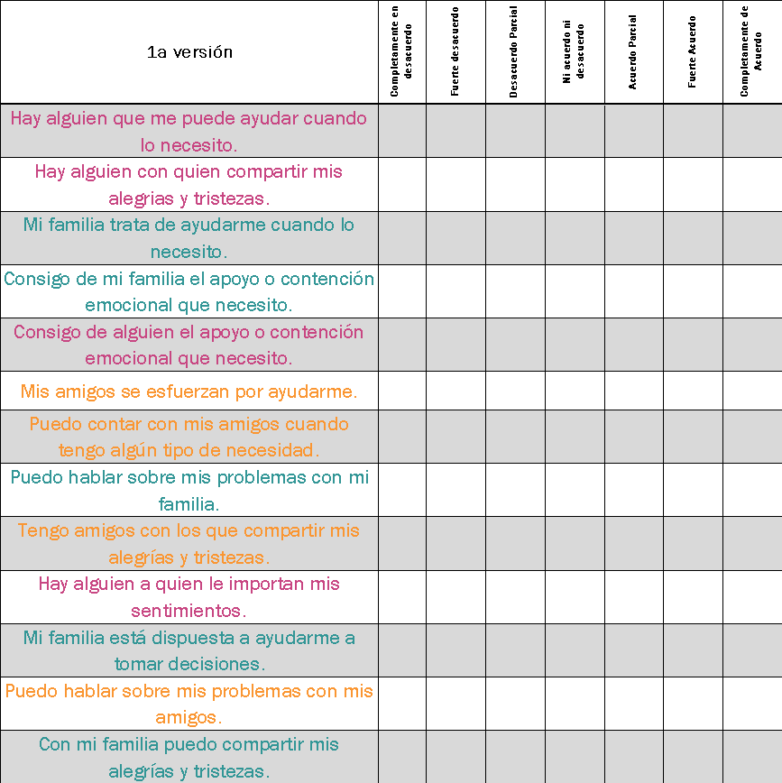
Primera versión argentina.

Slide 19
Limitación Primera versión.
Matriz de configuración * 1a Versión
ítem | Componente
 | 1 | 2 | 3
z08 F3 | ,900
z05 O3 | ,897
z04 F2 | ,885
z10 O4 | ,806
z11 F4 | ,755
z13 F5 | 0,6 |  | -0,5
z12 A4 |  | ,968
z07 A2 |  | ,926
z06 A1 |  | ,836
z09 A3 |  | 0,69 | -,356
z01 O1 |  |  | -,884
z02 O2 |  |  | -,876
z03 F1 | 0,4 |  | -,704
Método de extracción: Análisis de componentes principales. Metodo de rotación: Normalización Oblimin con Kaiser.
se han borrado cargas < .3
Matriz de correlaciones de componentes
Comp. | 1 | 2 | 3
1 | 1,00 | ,47 | -,44
2 | ,47 | 1,00 | -,48
3 | -,44 | -,48 | 1,00
Estructura Factorial poco satisfactoria. Mismo Inconveniente que Arechavala.
Solución Propuesta
Hay alguien (más allá de mi familia y de mis amigos) con quien compartir mis alegrías y tristezas.

Slide 20
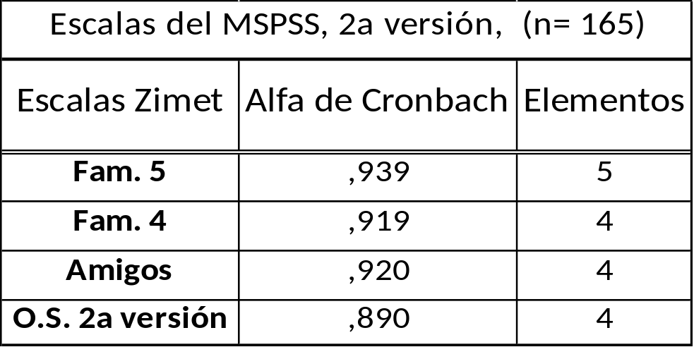
La segunda versión y sus resultados.
Matriz de configuración * 2a Versión
ítem | Componente
 | 1 | 2 | 3
z04 F2 | ,951
z13 F5 | ,930
z11 F4 | ,869
z03 F1 | ,839
z08 F3 | ,836
z02b O2 |  | ,930
z10b O4 |  | ,873
z05b O3 |  | ,872
z01b O1 |  | ,782
z12 A4 |  |  | -,912
z09 A3 |  |  | -,902
z07 A2 |  |  | -,890
z06 A1 |  |  | -,819
Método de extracción: Análisis de componentes principales. Metodo de rotación: Normalización Oblimin con Kaiser.
se han borrado cargas < .3
Matriz de correlaciones de componentes
Comp. | 1 | 2 | 3
1 | 1,00 | ,23 | -,48
2 | ,23 | 1,00 | -,41
3 | -,48 | -,41 | 1,00

Slide 21
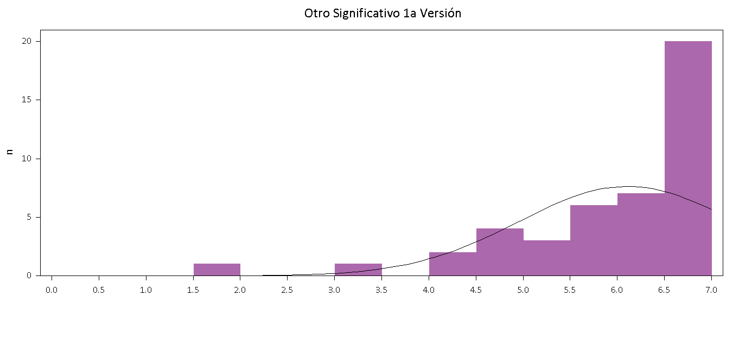
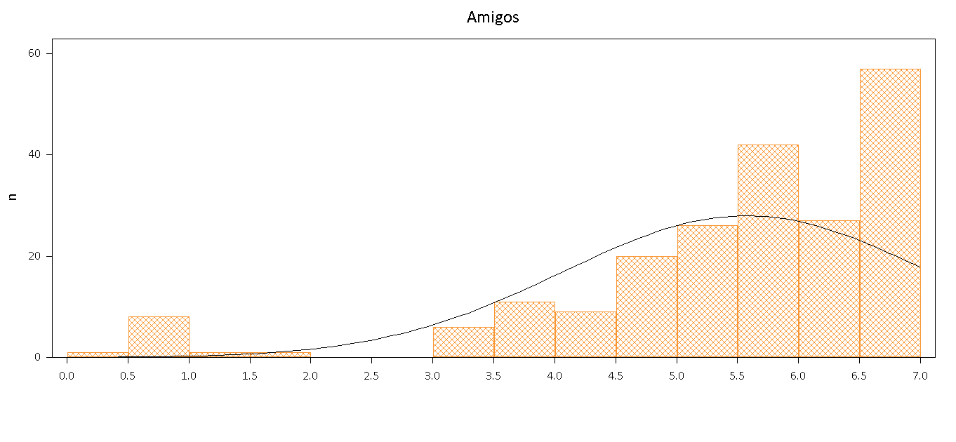
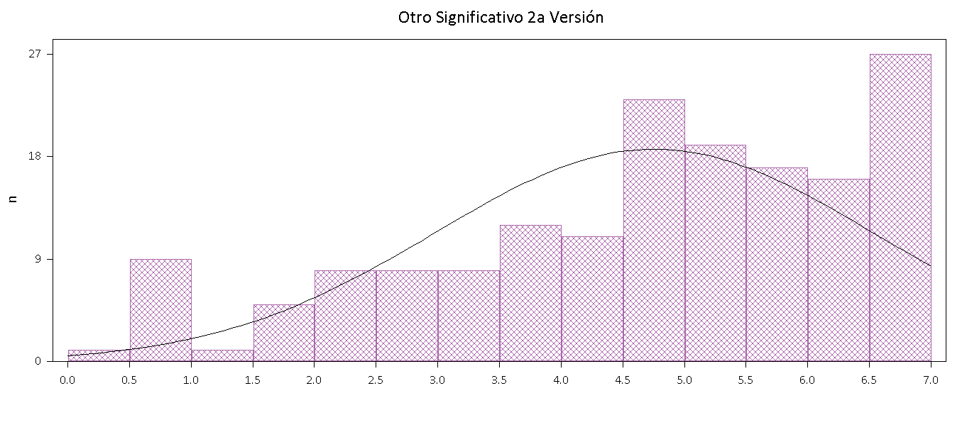
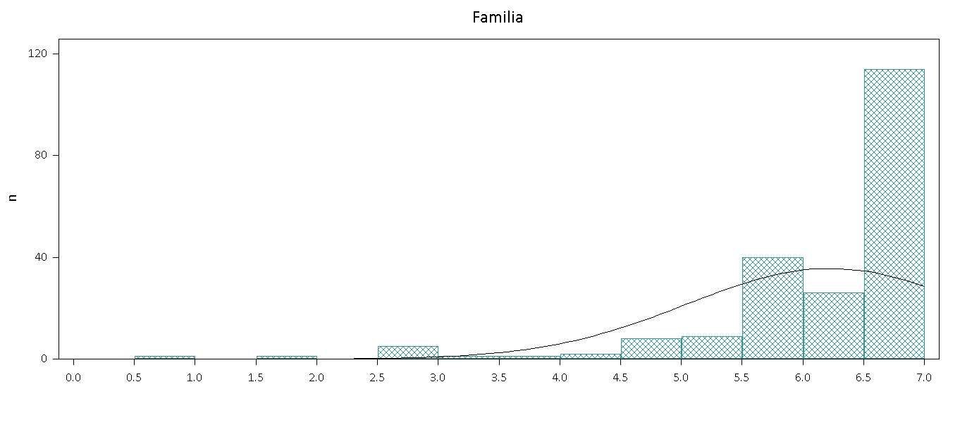
La 2ª. versión: problema de efecto techo

Slide 22
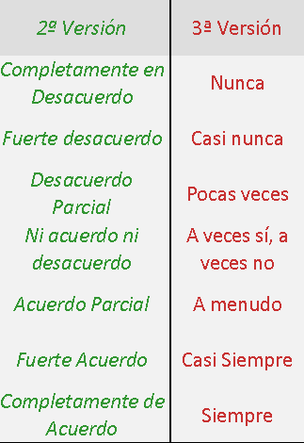
Solución Propuesta

Slide 23
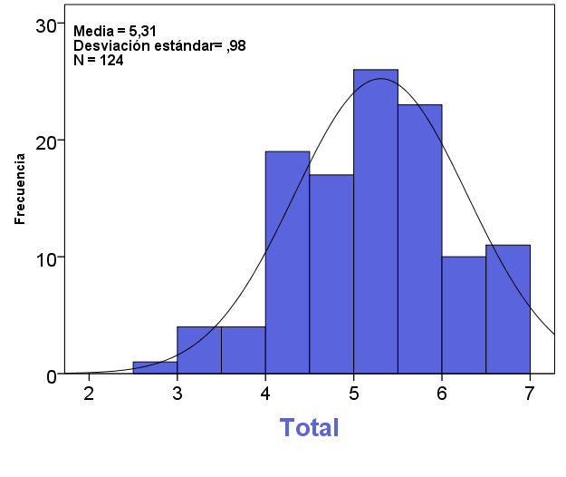
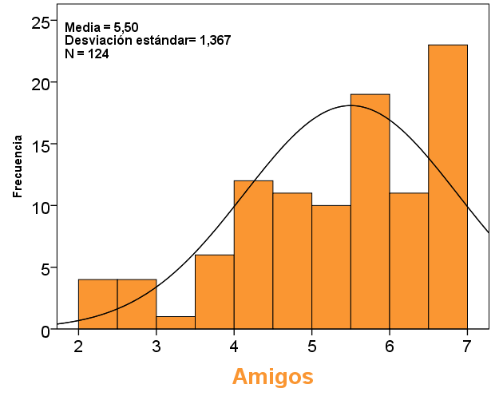
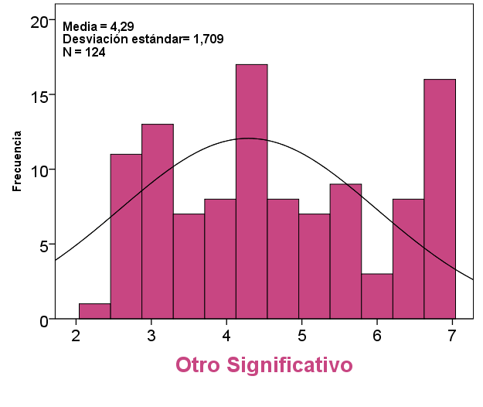
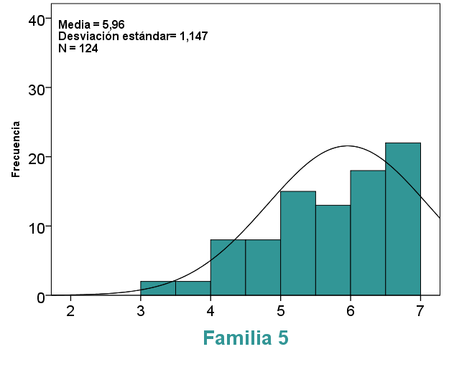
La tercera versión y sus resultados.

Slide 24
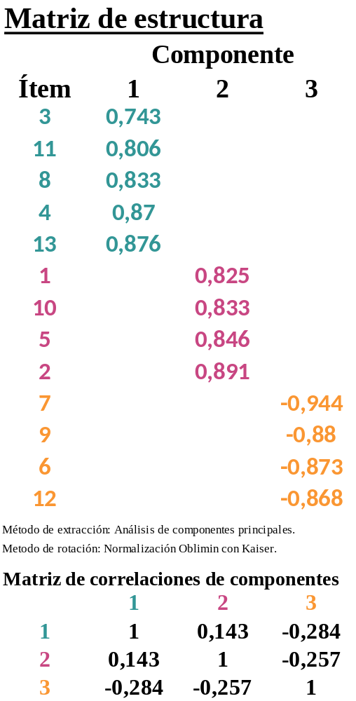
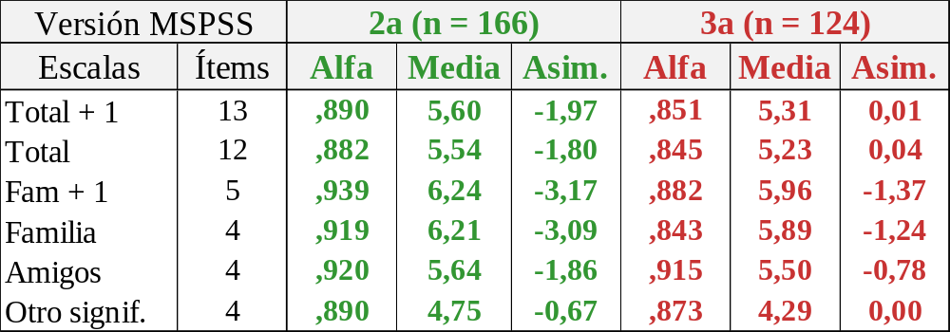
La tercera argentina y sus resultados.

Slide 25
CONCLUSIONES sobre MSPSS 3ª versión
Mantuvo características deseables de confiabilidad (consistencia) y validez (estructura factorial).
Se superó el “efecto techo” en todas las escalas.
Persiste cierta asimetría negativa, esperable, en la escala Familia.
Puede ser usada en investigaciones en Argentina.

Slide 26
¡Muchas Gracias!

Slide 27
Referencias Bibliográficas.
Arechabala Mantuliz, M. & Miranda Castillo, C. (2002). Validación de una escala de apoyo social percibido en un grupo de adultos mayores adscritos a un programa de hipertensión de la región metropolitana. Ciencia y Enfermería 8 (1), 49-55.
Ortíz, M., & Baeza, M. J. (2011). Propiedades psicométricas de una escala para medir apoyo social percibido en pacientes chilenos con diabetes tipo 2. Universitas Psychologica, 10(1), 189-196.
Pinto Santuber, C., Lara Jaque, R., Espinoza Lavoz, E. & Montoya Cáceres, P. (2014). Propiedades psicométricas de la escala de apoyo social percibido de Zimet en personas mayores de atención primaria de salud. Index de Enfermería, 23(1-2), 85-89.
Sarason, B. (1999). Familia, apoyo social y salud. En José Buendía Familia y Psicología de la Salud (pp. 19-48). Madrid: Eds. Pirámide.
Sherbourne, C. D., & Stewart, A. L. (1991). The MOS social support survey. Social science & medicine, 32(6), 705-714.
Zimet, G., Dahlem, N., Zimet, S. & Farley, G. (1988). The Multidimensional Scale of perceived Social Support. Journal of Personality Assessment, 52, 30-41.
Zimet, G., Powell, S., Farley, G., Werkman, S., Berkoff, K. Psychometric characteristics of the Multidimensional Scale of Perceived Social Support. Journal of Personality Assessment, 55, 610-617.

